Slide 1
Placeholder title?
Disclaimer: Terlalu lama sendiri, akhirnya muncul ide ini :P

Slide 2
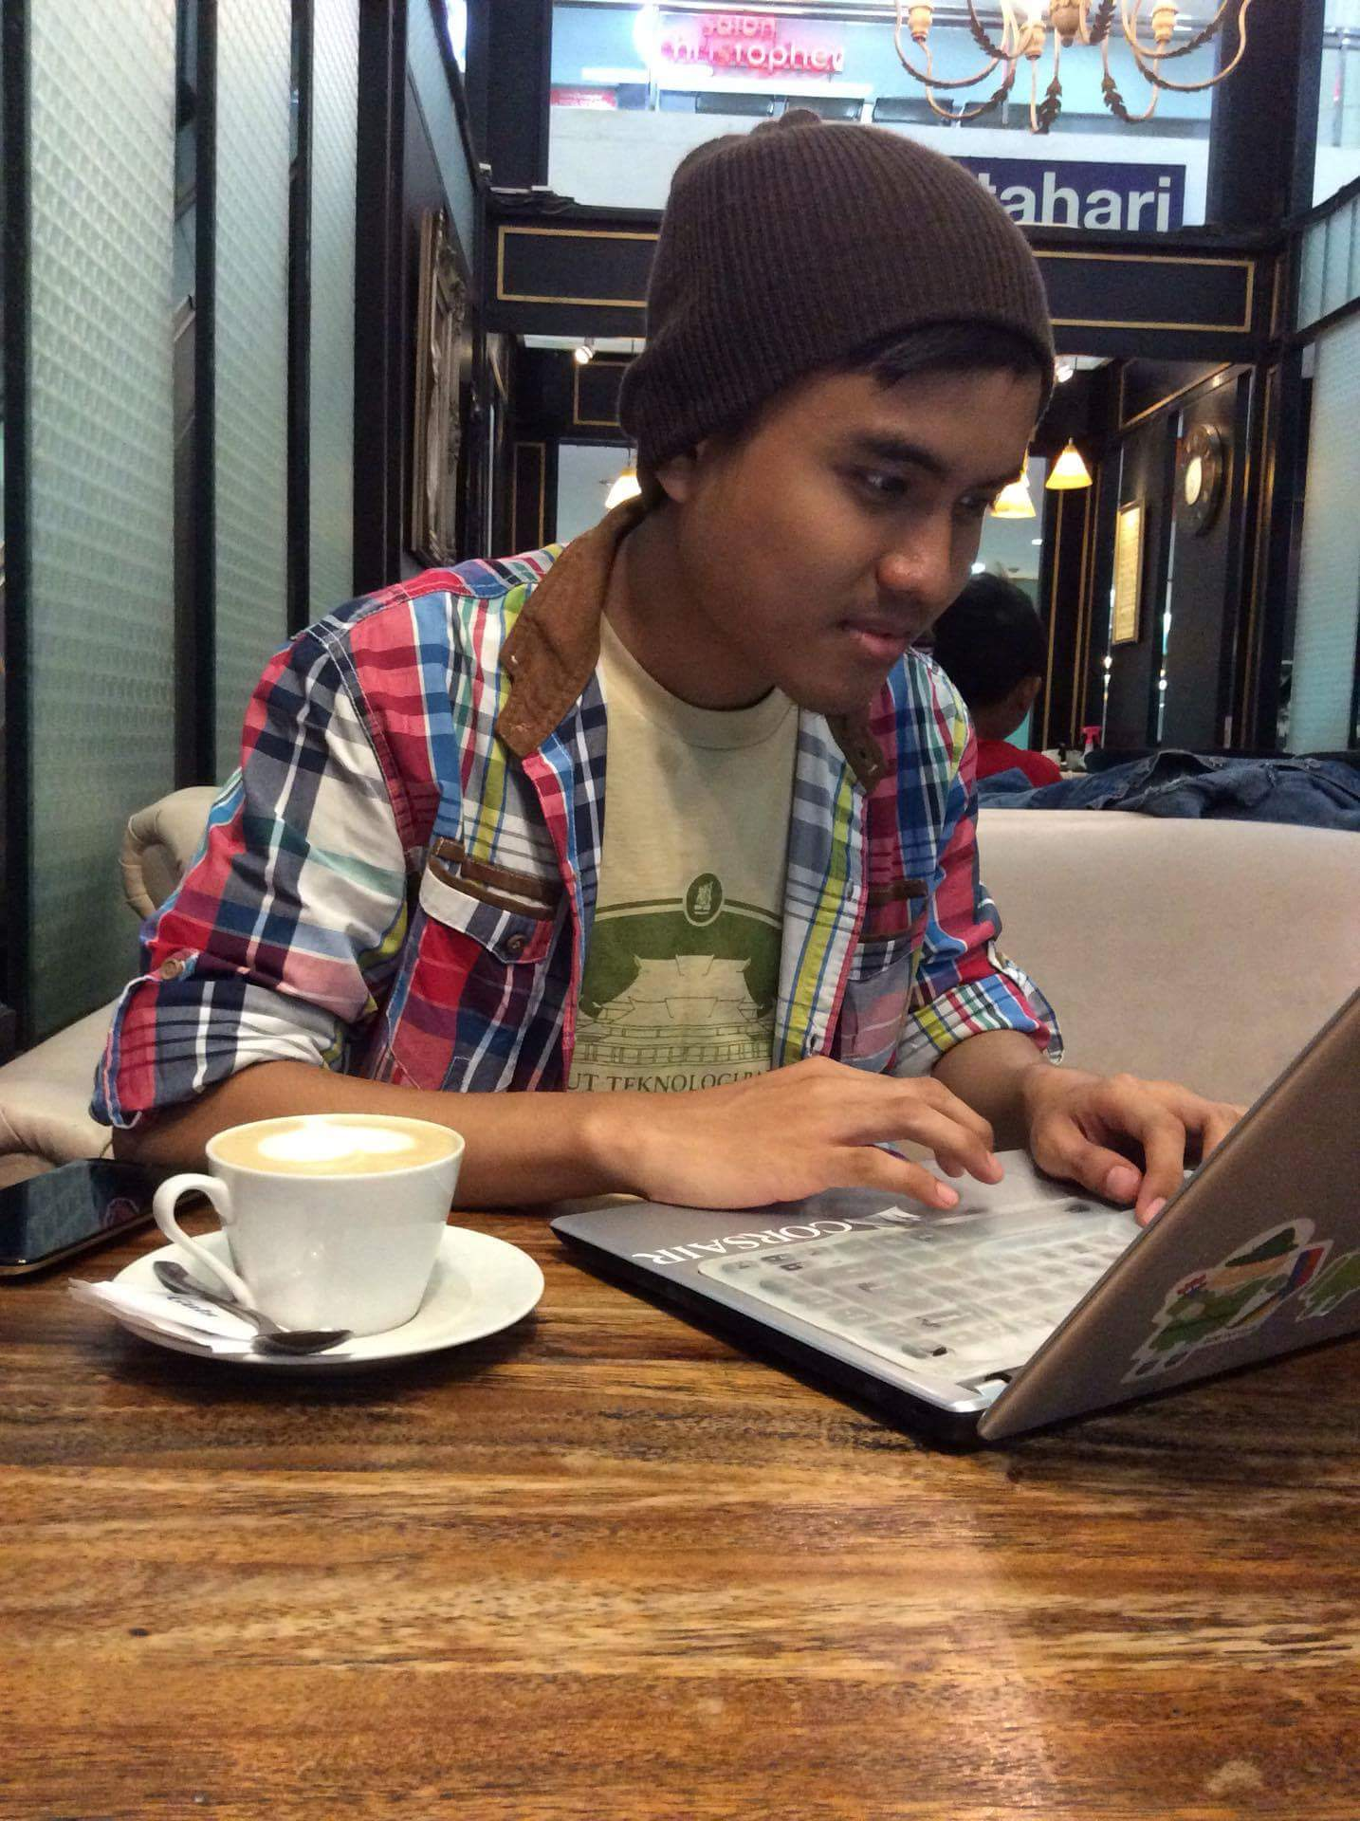
nama jurusan

Slide 3
Latar belakang masalah
Kesulitan mencari tempat yang direkomendasi banyak orang teruatama bagi pendatang / wisatawan

Slide 4
Solusi?
Aplikasi yang dapat memudahkan user untuk menemukan tempat yang pas ketika cuaca tertentu

Slide 5
Deskripsi aplikasi
Aplikasi prediksi cuaca

Slide 6
Keunikan? :D
Aplikasi Prediksi Cuaca yang dpat merekomendasikan tempat yang pas untuk hangout, mungkin lebih perhatian dari doi kamu #eh

Slide 7
Target Pengguna
Segala Umur, di atas 13
Ga daa ketentuan khusus

Slide 8
promosi
Sealumni jomblo XD atau Teman sekelas dan sosial media

Slide 9
Model bisnis?
Kumpulkan Point
Konten Premium
Toko / Tempat Rekomendasi
Chatting Apps (directlly)

Slide 10
Teknologi yang digunakan
Platform: Android
Realtime Data: From Google Maps APIs,
Notification and Authentication: Fiirebase

